Slide 1
如何用OA系统预约会议室
综合管理部
Mar 11th, 2019

Slide 2
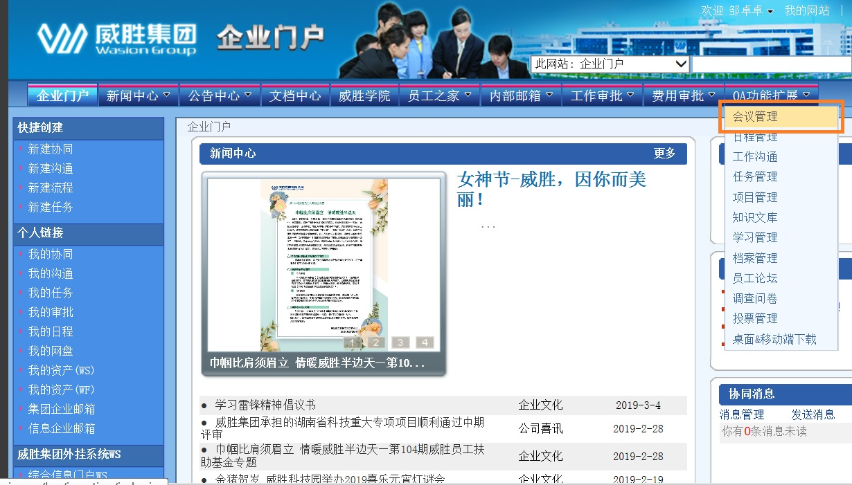
1. 登录OA，选择“会议管理”

Slide 3
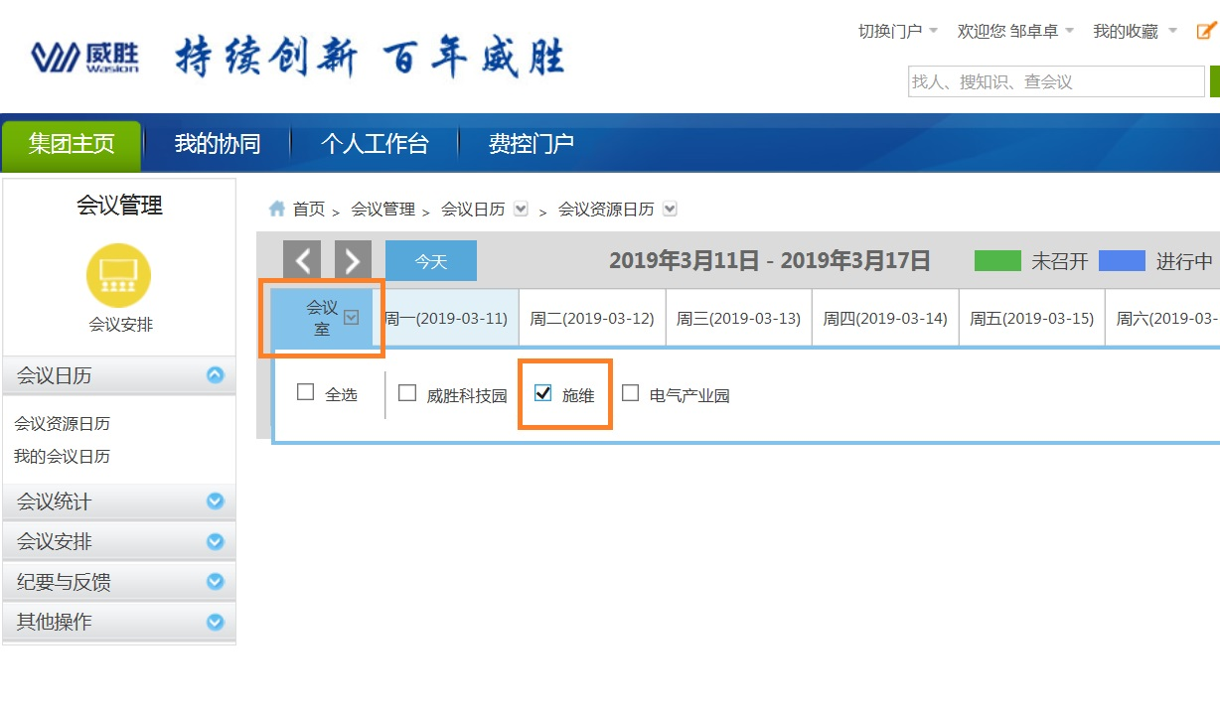
2. 在“会议室”下拉框中选择“施维”

Slide 4
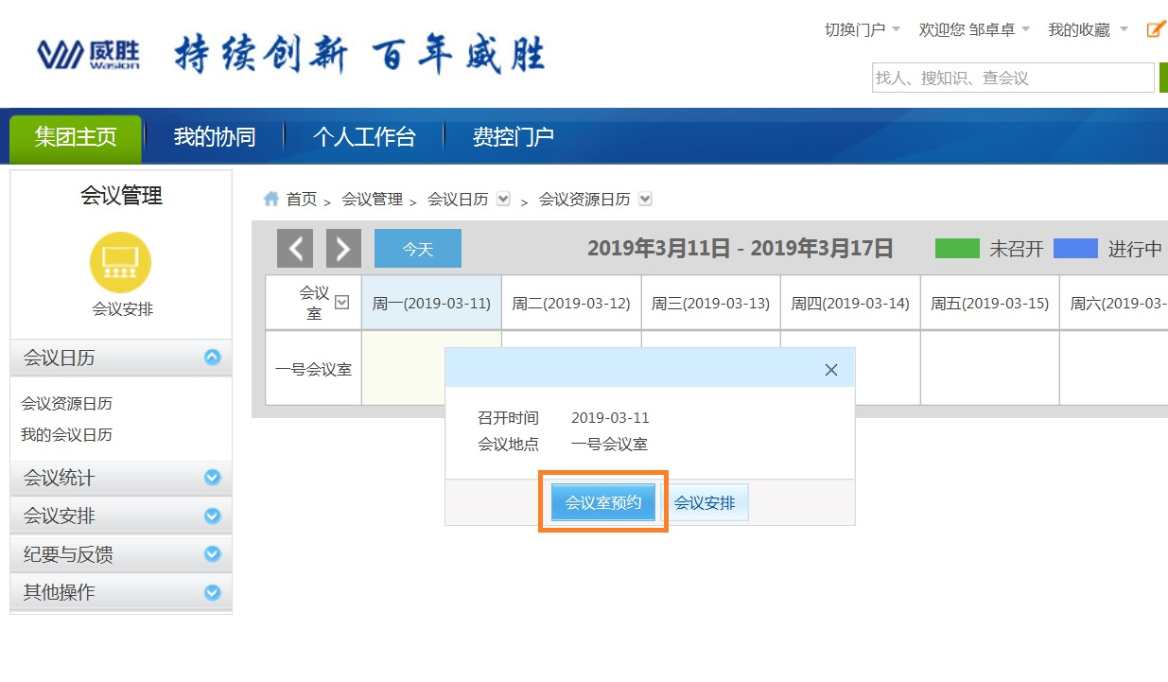
3. 单击日期，选择“会议室预约”

Slide 5
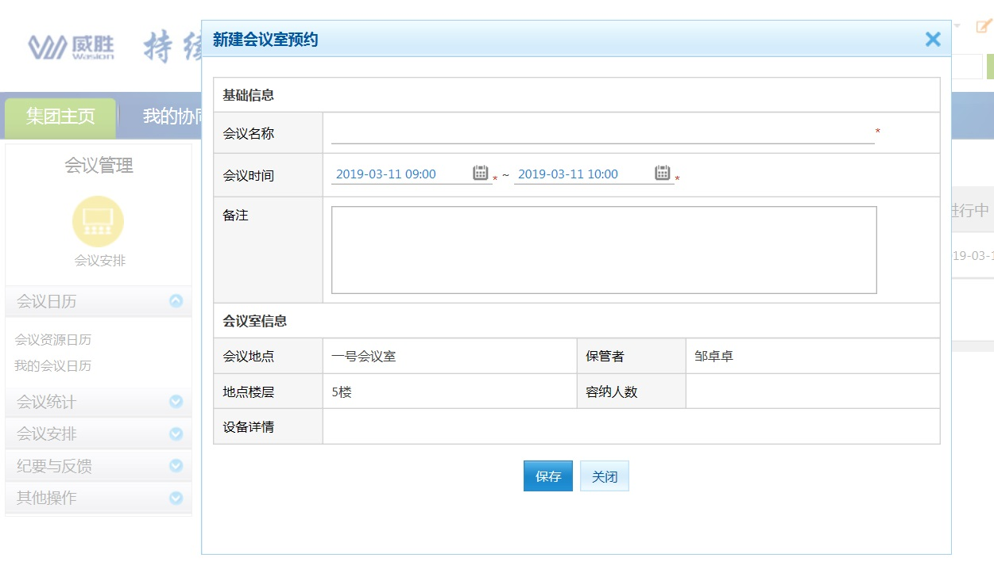
4. 在弹出窗口输入会议信息，保存后完成预约

Slide 6
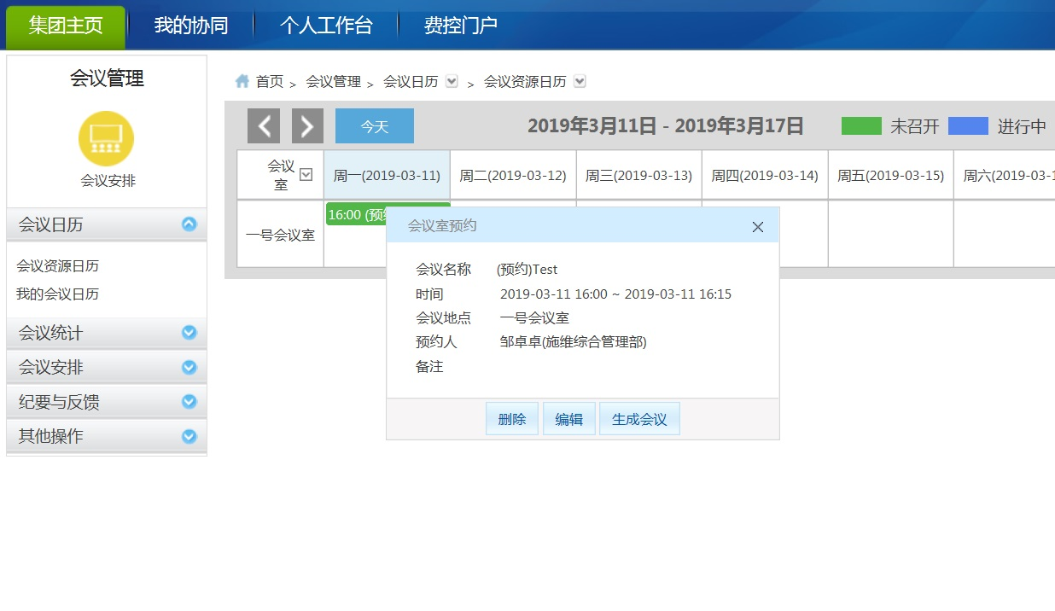
5. 返回日历界面可进行查看、删除、编辑等操作

